Slide 1

ციფრული მეგზური წარმატებული სამუშაოსკენ - HR ასისტენტი

Slide 2

პრობლემა
სტუდენტები, სამუშაოს მაძიებლები და კარიერის შეცვლის მსურველები ხშირად აწყდებიან საერთო სირთულეებს:
როგორ მოემზადონ გასაუბრებისთვის?
როგორ წარმოაჩინონ თავიანთი უნარები სწორად?
როგორ შექმნან პროფესიონალური და კონკურენტუნარიანი CV?

Slide 3

1. როგორ მოემზადონ გასაუბრებისთვის?
სირთულე: ბევრ კანდიდატს არ აქვს საკმარისი ინფორმაცია, როგორ ელაპარაკოს დამსაქმებელს, რა კითხვებს უნდა ელოდოს, როგორ უპასუხოს რთულ ან ქცევით შეკითხვებს (მაგ: "მომიყევი შენს შეცდომაზე").
2. როგორ წარმოაჩინონ თავიანთი უნარები სწორად?
სირთულე: ხშირად ვერ ხვდებიან, როგორ "გადმოწერონ" საკუთარი გამოცდილება პროფესიულ ენაზე...

Slide 4
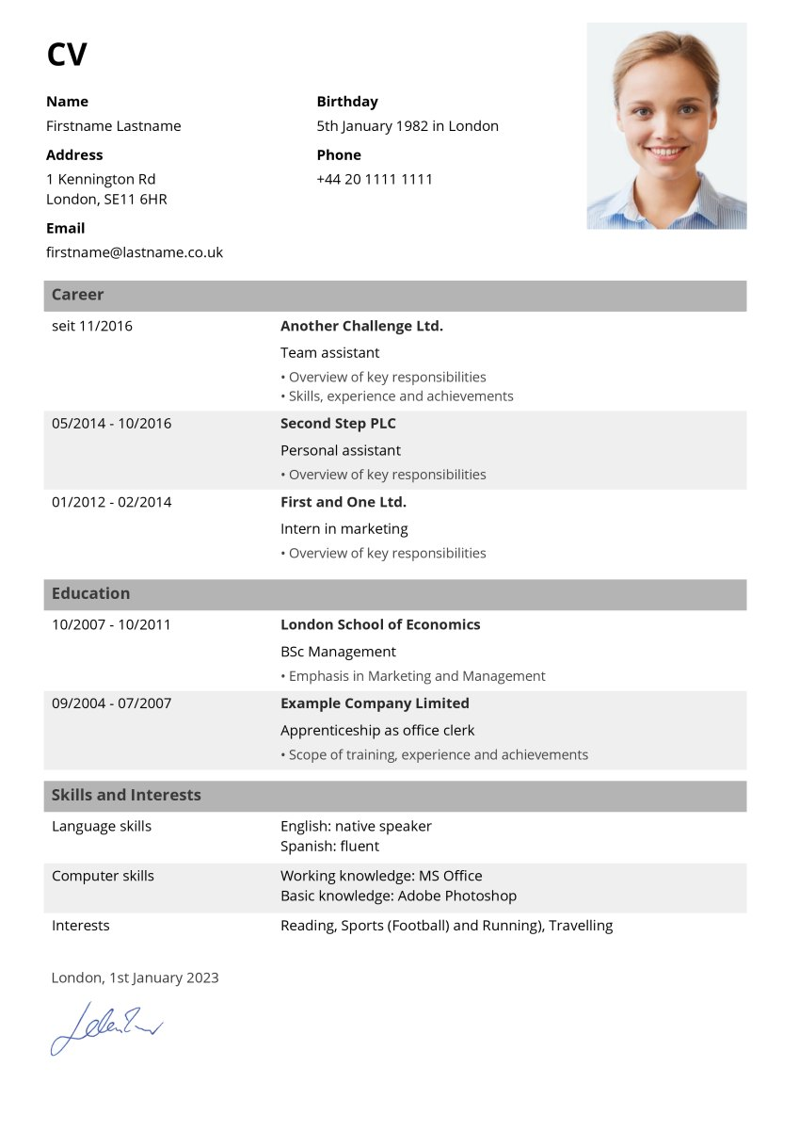
3. როგორ შექმნან პროფესიონალური და კონკურენტუნარიანი CV?
სირთულე: CV-ს შედგენა ბევრისთვის ტექნიკურად და სტილისტურადაც რთულია. ხშირია შემთხვევები, როდესაც CV:
არ არის სტრუქტურირებული,
არ არის მორგებული კონკრეტულ პოზიციაზე,
შეიცავს ზედმეტ ან არასაჭირო ინფორმაციას.

Slide 5

როგორ ეხმარება HR AI ასისტენტი?
1. გასაუბრების მომზადება — ვირტუალური სიმულაცია
ასისტენტი ატარებს სიმულაციურ გასაუბრებებს — სვამს რეალურ კითხვებს კონკრეტული სფეროს მიხედვით;
აფასებს პასუხების შინაარსს, მკაფიოობას და აძლევს რეკომენდაციებს გაუმჯობესებისთვის;
ასწავლის STAR ტექნიკას (Situation – Task – Action – Result).
2. უნარების სწორად წარმოჩენა — უნარების ანალიზი

Slide 6
AI ანალიზს უკეთებს მომხმარებლის შეყვანილ ტექსტს/გამოცდილებას და ააშკარავებს მათში დამალულ უნარებს (მაგ: ლიდერობა, გუნდურობა, კრიტიკული აზროვნება);
განიხილავს რეალურ მაგალითებს, როგორ შეიძლება კონკრეტული უნარის გადმოცემა კონკრეტულ პოზიციაზე.
3. CV გენერაცია და რედაქტირება — ჭკვიანი რეზიუმეს დამხმარე
AI აკითხავს მომხმარებლის გამოცდილებას და ქმნის კონკურენტუნარიან CV-ს;
ასისტენტი ამოწმებს CV-ში:
სტრუქტურას,
ენობრივ სიზუსტეს.დ.ა.შ.

Slide 7
დასკვნა
HR AI ასისტენტი პრაქტიკულად ასრულებს იმ ფუნქციას, რასაც დღეს პროფესიონალი კარიერის კონსულტანტები ასრულებენ — მაგრამ, ბევრად ხელმისაწვდომად და ინდივიდუალურად მორგებული რეკომენდაციებით.
ეს მიდგომა განსაკუთრებით ეფექტურია:
სტუდენტებისთვის (ვინც იწყებს კარიერას),
კარიერის შემცვლელებისთვის,
და სამუშაოს მაძიებლებისთვის, ვინც თავის უპირატესობებს ვერ ასახავს სწორად.

Slide 8
მადლობთ ყურადღებისთვის

